Slide 1

I dag: lineær regression
Databehandling i samfundsfag

Slide 2
Når man laver lineær regression: 6 ting du skal gøre
Jeg beskriver figuren ud fra dens to akser og udleder fra formlen (y=ax+b), hvordan hældnings-koefficienten x påvirker y.
Jeg forklarer den teoretiske sammenhæng mellem de to variable ud fra faglig viden.
Jeg tolker R²-værdien.
Jeg forholder mig til punkternes beliggenhed.
Jeg forholder mig til outliers.
Jeg diskuterer kausaliteten mellem de to variable.

Slide 3
Hvordan ser en lineær regression ud?
Ligningen y = ax+b viser, hvor meget en ændring i vores x (x vokser med 1) ændrer i y-værdien.
En negativ x-værdi har en ”faldende” tendenslinje og betyder, at der er en negativ sammenhæng mellem x og y = når x stiger falder y.
En positiv x-værdi gælder det omvendt.
For denne lineære regression gælder det at:
Følelsen af tillid: hvor stor tillid har du til dine medborgere (0 = ingen, 100 = meget stor)
Graden af ulighed: hvor meget mere tjener den rigeste femtedel end den fattigste femtedel? (0 = ingen forskel, 12 = meget stor forskel)

Slide 4
1) Kommentér på ligningen
Formlen i kender: y=ax+b – hvad er det ax er?
y = -6,7361x + 78,926
Ud fra den lineære regressions formel kan vi se, at hvis uligheden stiger i et land, vil følelsen af tillid i det land falde (med 6,74 enheder).
Herefter skal man inddrage faglighed (krav 2) til at forklare, hvorfor der er den sammenhæng – ofte vil der stå i opgaveformuleringen, hvilken teori/faglighed, man skal anvende.
R2-værdien (R² = 0,4635) fortæller os, hvor meget af variansen i den afhængige variabel (y), der kan forklares med den uafhængige variabel (x).

Slide 5
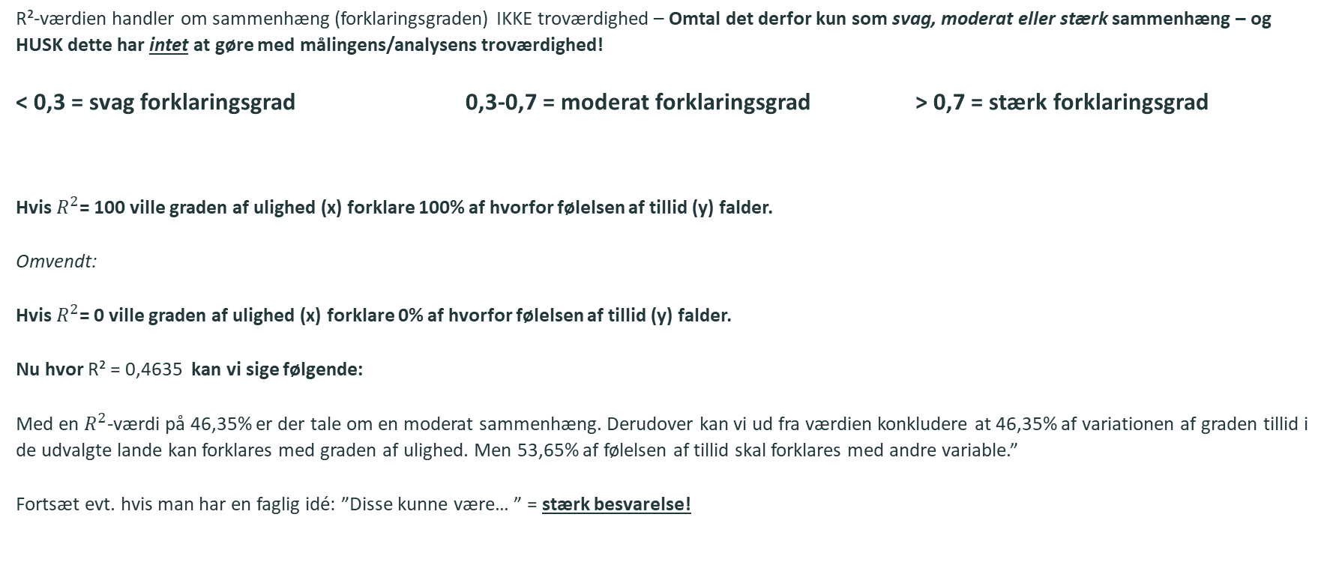
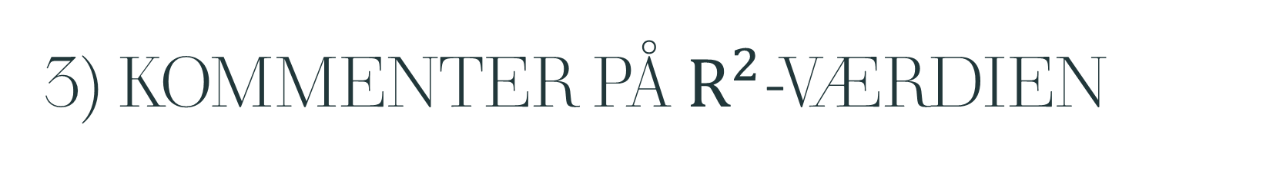
3) Kommenter på $R^{2}$-værdien
R²-værdien handler om sammenhæng (forklaringsgraden) IKKE troværdighed – Omtal det derfor kun som svag, moderat eller stærk sammenhæng – og HUSK dette har intet at gøre med målingens/analysens troværdighed!
< 0,3 = svag forklaringsgrad 0,3-0,7 = moderat forklaringsgrad > 0,7 = stærk forklaringsgrad
Hvis $R^{2}$= 100 ville graden af ulighed (x) forklare 100% af hvorfor følelsen af tillid (y) falder.
Omvendt:
Hvis $R^{2}$= 0 ville graden af ulighed (x) forklare 0% af hvorfor følelsen af tillid (y) falder.
Nu hvor R² = 0,4635 kan vi sige følgende:
Med en $R^{2}$-værdi på 46,35% er der tale om en moderat sammenhæng. Derudover kan vi ud fra værdien konkludere at 46,35% af variationen af graden tillid i de udvalgte lande kan forklares med graden af ulighed. Men 53,65% af følelsen af tillid skal forklares med andre variable.”
Fortsæt evt. hvis man har en faglig idé: ”Disse kunne være… ” = stærk besvarelse!

Slide 6
4 & 5) Kommenter på punkternes beliggnhed
4) Kommenter på punkternes beliggenhed: ”klumper de sammen”,? ”følger de tendenslinjen (cigarform)”?
5) Fremhæv, punkter, der ligger langt og alene fra linjen – præsenter dem som outliers.
Outliers kan være ubetydelige og afspejle fejl i en enkelt måling, men de kan også ofte være interessante og kræver nærmere undersøgelse af denne observation.
Hertil skal I inddrage relevant faglig viden.
Hvad kunne være outliers her? Kan vi forklare, hvorfor disse er outliers?

Slide 7
6) Kausalitet og omvendt kausalitet
I skal forholde jer til, om det kun er variablen på jeres x-akse (den uafhængige), der kan forklare variation i variablen på y-aksen (den afhængige)? Eller om kausaliteten også kan virke den anden vej?
Fx: kan følelsen af tillid have en betydning af graden af ulighed, som den er målt i vores datasæt?
Hvis kausaliteten går begge veje, skyldes det en bagvedliggende variabel, der påvirker begge variable i regressionen (kaldes en spuriøs sammenhæng).
Her skal man spørge sig selv: kan y give mere eller mindre påvirke x? Altså, kan tillid få den rigeste femtedel til at tjene mere eller mere/mindre end den fattigste femtedel?
Har man ikke et svar antager man, så skriver man: der ikke er omvendt kausalitet.

Slide 8
Hvordan kan det se ud på skrift?
Der er ikke omvendt kausalitet:
- Kausaliteten i datasættet virker kun fra uafhængige variabel (x) til afhængige variabel (y), da følelsen af tillid ikke kan gøre, at man som landets rigeste femtedel tjener mere eller mindre end landets fattigste femtedel.
Der er omvendt kausalitet:
- Kausaliteten i datasættet kan gå begge veje, og vi kan derfor tale om en spuriøs sammenhæng, da en større grad a tillid i lande kan have betydning for om ressourcer i landet omfordeles effektivt. Her kan man fx kigge på den universelle velfærdsmodel, som kræver tillid for at kunne virke, men som skaber en høj grad af lighed.

Slide 9
Når man har gjort alt det:
Jeg har beskrevet figuren ud fra dens to akser og udledt fra formlen (y=ax+b), hvordan hældnings-koefficienten x påvirker y.
Jeg har forklaret den teoretiske sammenhæng mellem de to variable ud fra faglig viden.
Jeg har tolket på R²-værdien.
Jeg har forholdt mig til punkternes beliggenhed.
Jeg har forholdt mig til outliers.
Jeg har diskuteret kausaliteten mellem de to variable.
Du har nu tolket en lineær regression! :D

Slide 10
Men, hvordan laver man den?
I Lectio: se ”Udregning til lineær regression – Tillid og lighed”
Vi laver den første del sammen, bagefter: i par lav resten af analysen. Jeg kommer rundt og hjælper.

